Slide 1
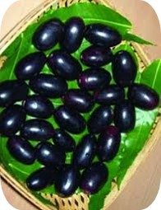

Slide 2
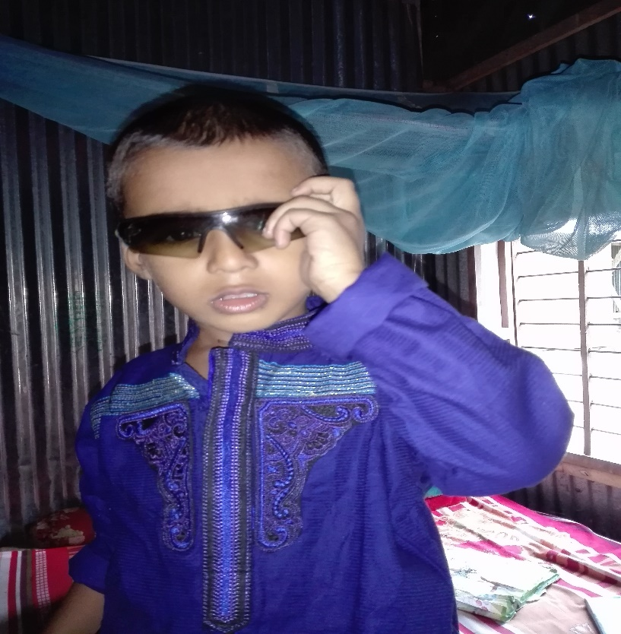

Slide 3
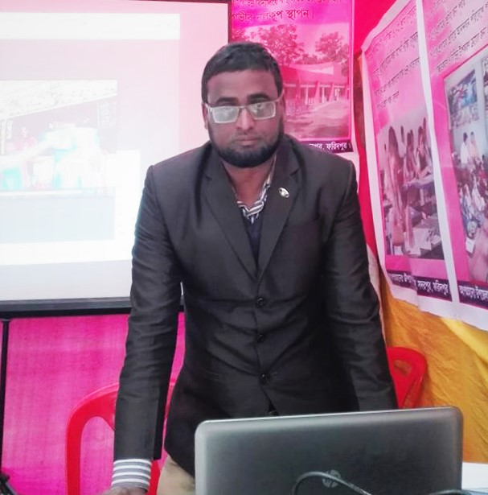
শিক্ষক পরিচিতি
মোঃ আহসান হাবীব
সহকারি শিক্ষক ।
৩৩ নং ডিক্রীর চর সরকারি প্রাথমিক বিদ্যালয়।
সদরপুর, ফরিদপুর ।

Slide 4
পাঠ পরিচিতি
বিষয়ঃবাংলা
শ্রেণিঃ প্রথম শ্রেণি
অধ্যায়ঃ ত্রিশ
পাঠঃ মামার বাড়ি
পাঠ্যাংশঃ (আয় ছেলেরা---বাড়ি যাই।)

Slide 6
চলো আমারা একটি ভিডি ও দেখি

Slide 7
ভিডিও সম্পর্কে আলোচনা
১. ভিডিও টিতে ছেলেমেয়েরা কী তুলতে যায়?
২.ফুলের মালা গলায় দিয়ে ছেলেমেয়েরা কোথায় যাবে?

Slide 8
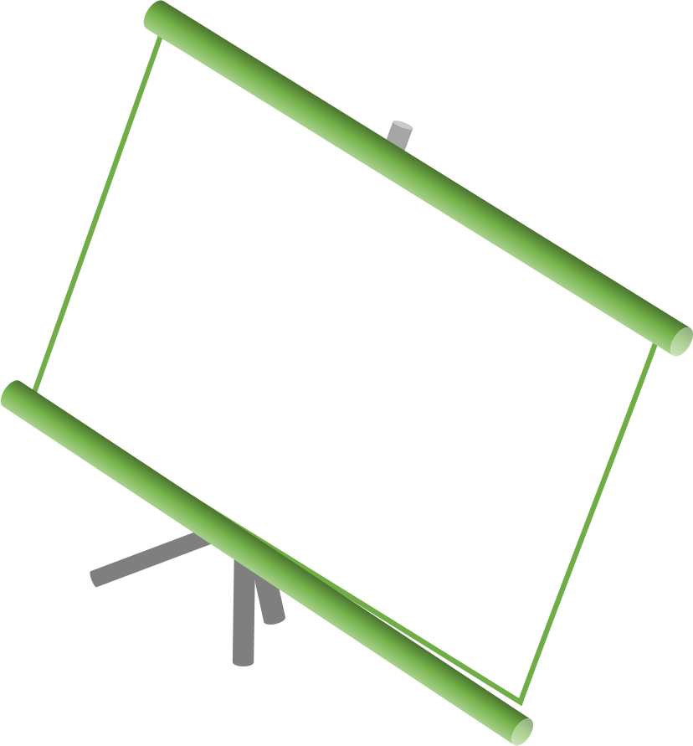
আমাদের আজকের পাঠ
মামার বাড়ি
জসীমউদ্দীন
(আয় ছেলেরা-------বাড়ি যাই।)

Slide 9
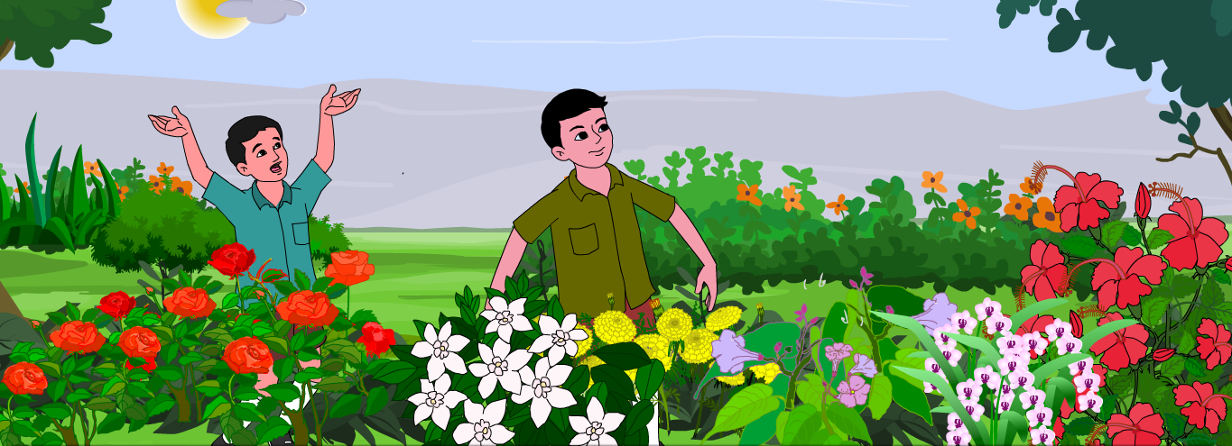
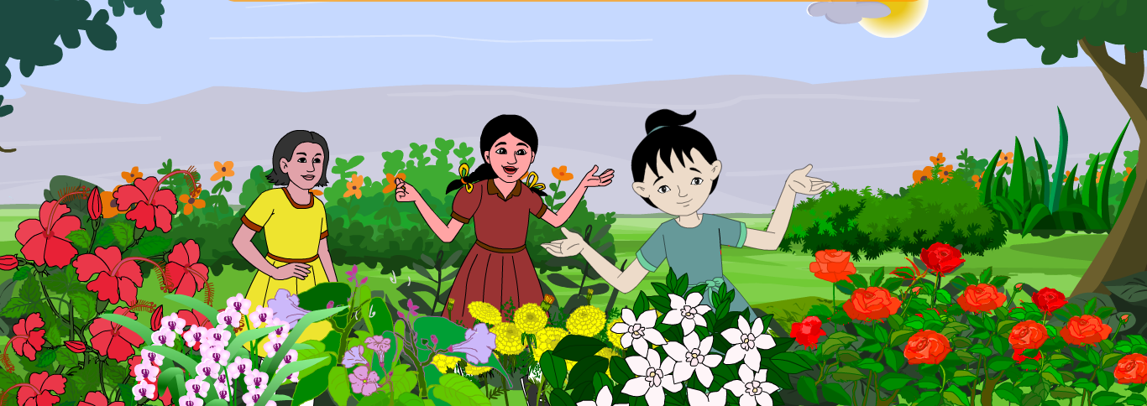
ছবির মাধ্যমে আলোচনা
আয় ছেলেরা
আয় মেয়েরা

Slide 10
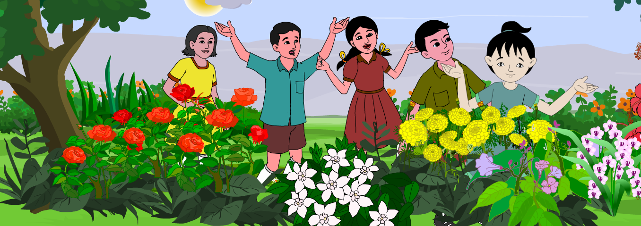
ছবির মাধ্যমে আলোচনা
ফুল তুলিতে যাই

Slide 11
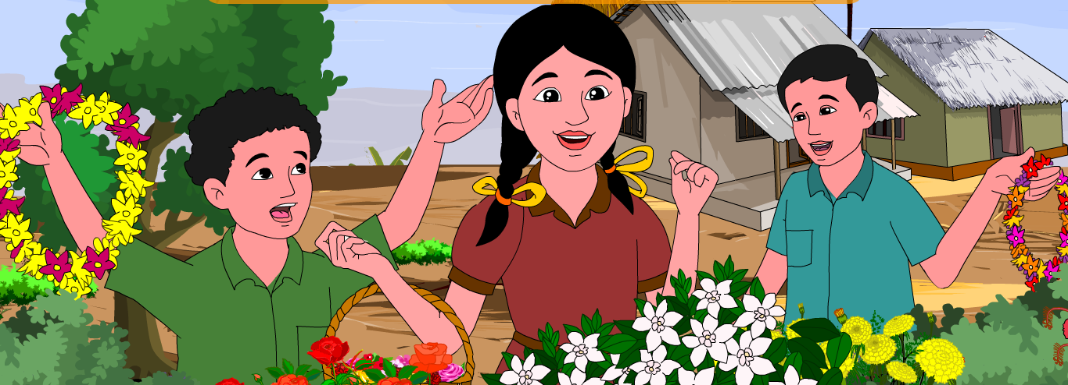
ছবির মাধ্যমে আলোচনা
ফুলের মালা গলায় দিয়ে

Slide 12
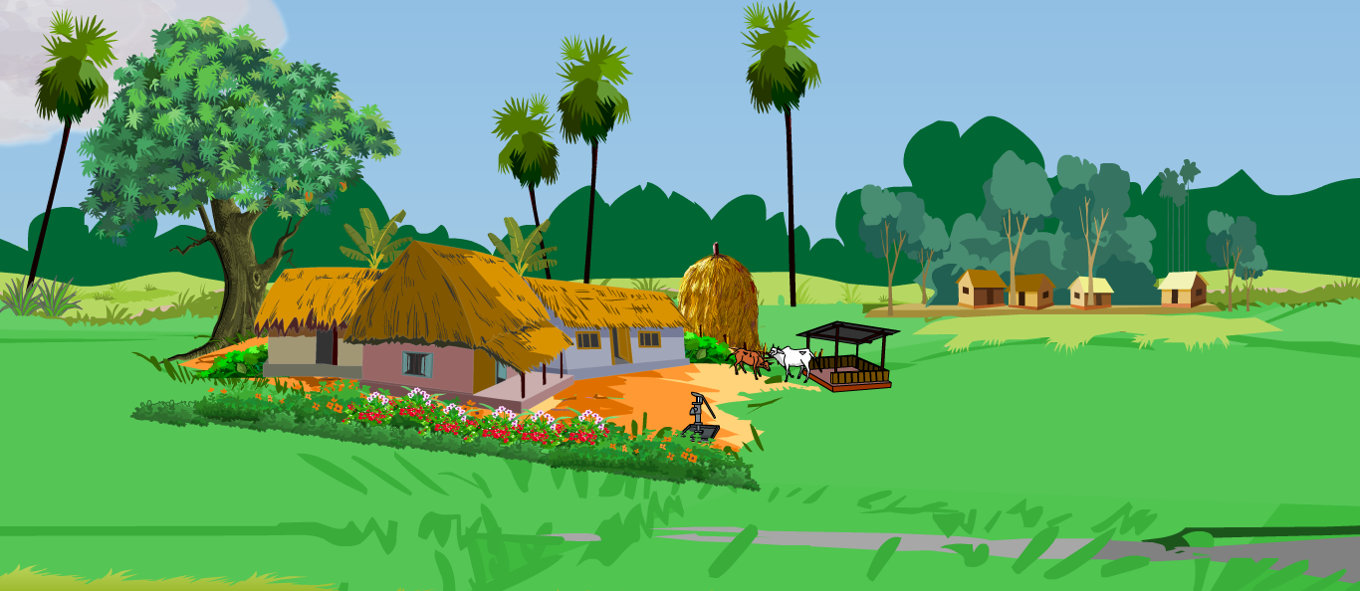
ছবির মাধ্যমে আলোচনা
মামার বাড়ি যাই

Slide 13
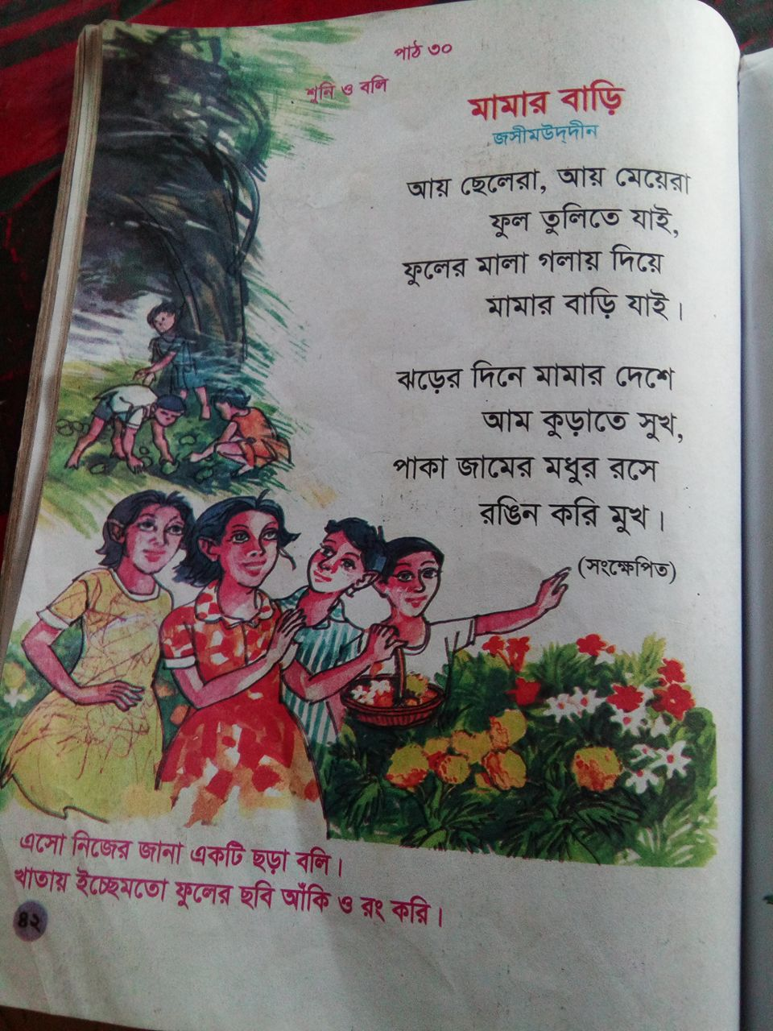
পাঠ্য বই সংযোগ
পৃষ্ঠা নং-৪২

Slide 14
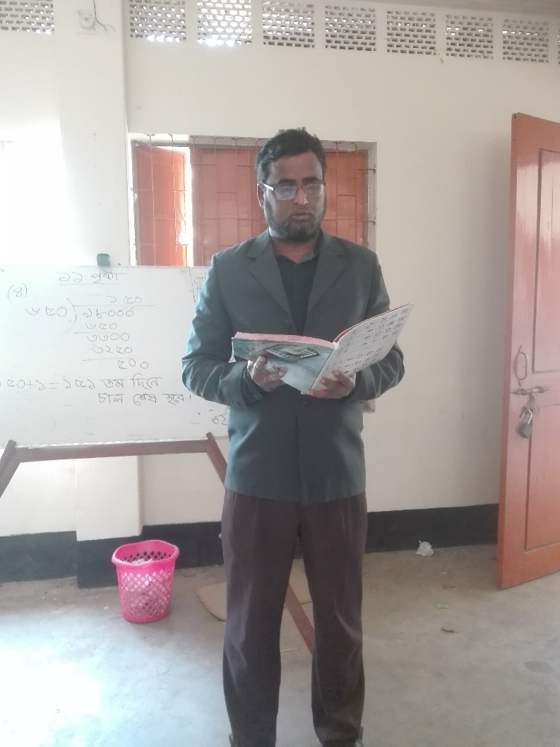
শিক্ষকের পাঠ

Slide 15
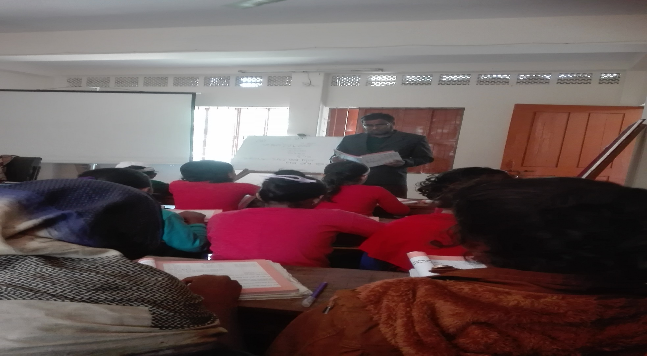
শিক্ষক এবং শিক্ষার্থীর মিলিত পাঠ।

Slide 16
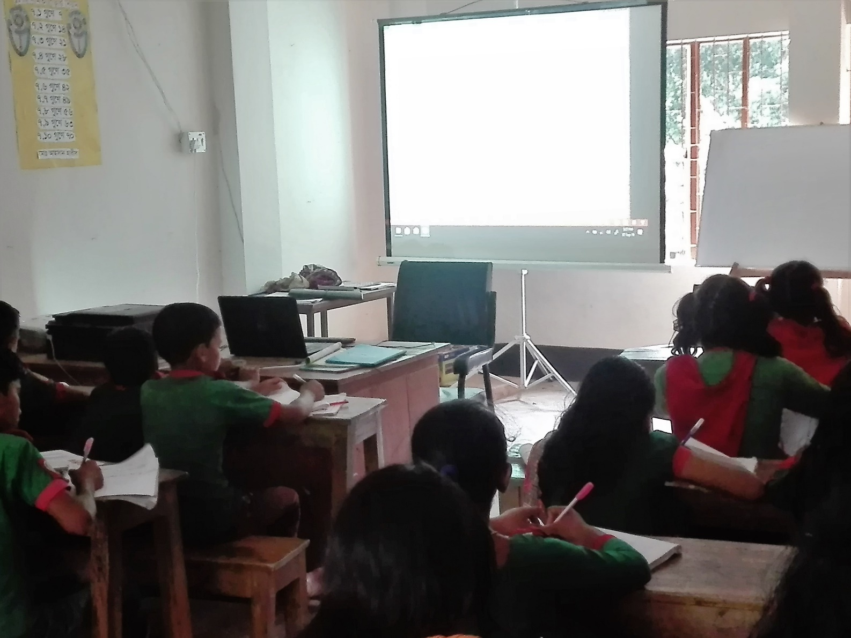
শিক্ষার্থীর পাঠ

Slide 17
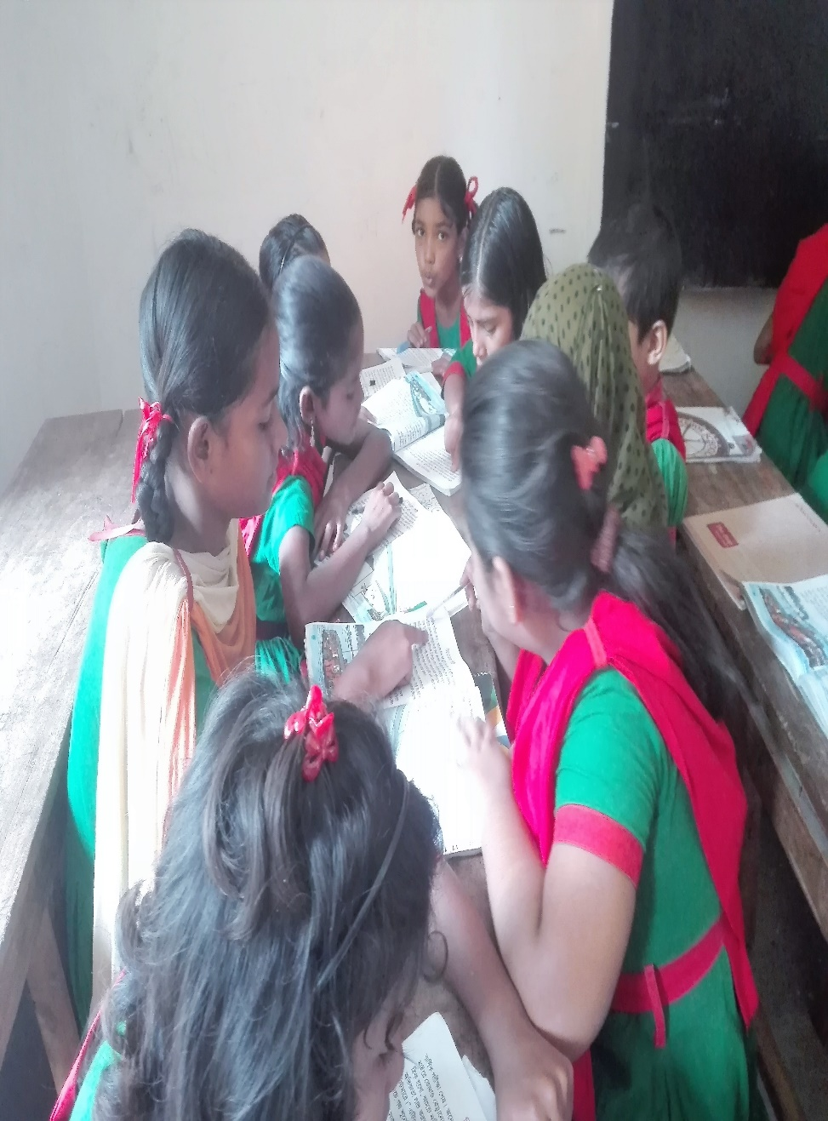
দলীয় কাজ
শিক্ষার্থীরা কয়েকটা দলে ভাগ হয়ে পাঠ্যাংশে উল্লেখিত ছড়া একসাথে আবৃত্তি করতে বলব এবং পর্যায়ক্রমে এক জন বলবে ও অন্যেরা শুনবে।এভাবে দলের সবাই ছবি ও ছড়া নিয়ে আলোচনা করবে।

Slide 18
মূল্যায়নঃ
পাঠে উল্লেখিত ছড়াটি শিক্ষার্থীদের দলে এবং প্রত্যেক কে আলাদা ভাবে স্পষ্ট ও শুদ্ধভাবে উচ্চারন করে পড়তে বলব।

Slide 19
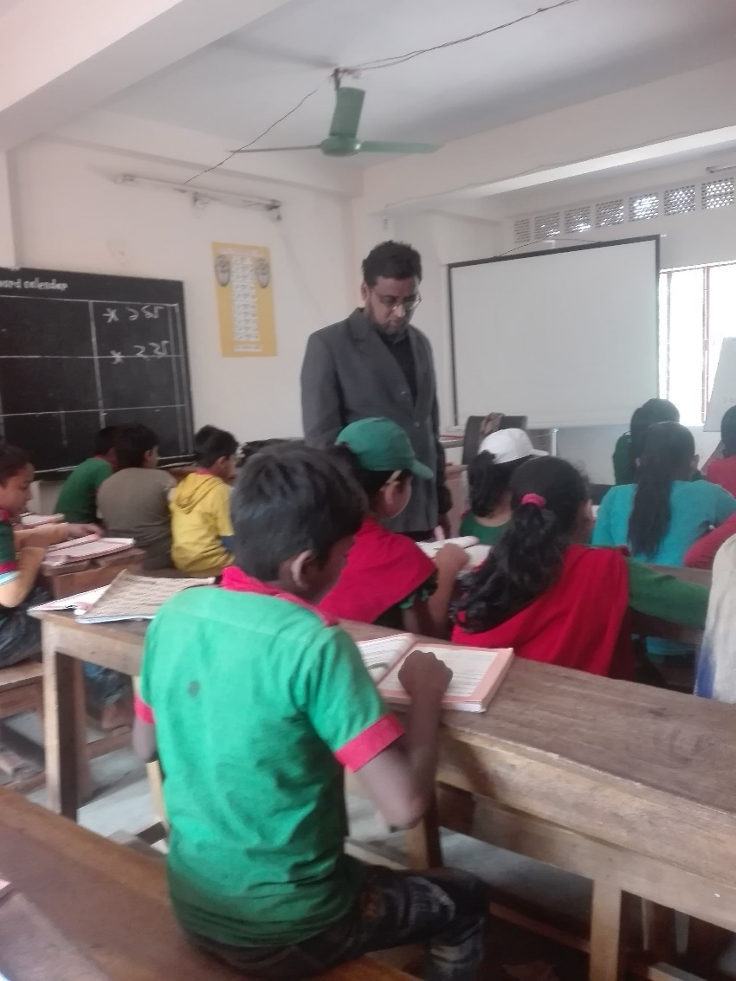
নিরাময়
দুর্বল শিক্ষার্থী চিহ্নিত করে নিরাময়মূলক ব্যবস্থা গ্রহন।

Slide 20
সবাইকে ধন্যবাদ

